Slide 1
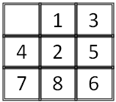
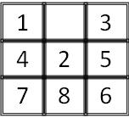
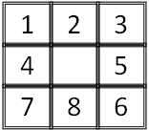
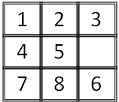
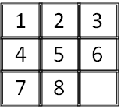
八数码问题
8数码问题（8 puzzle）也称九宫难题，是18世纪70年代由Noyes Palmer提出并逐渐流行起来的。它由8个方块和一个空格组成3×3的网格。8个方块随机放置1-8个数字，目标是移动方块使得8个方块满足一个确定的布局要求。例如：
initial 1 left 2 up 5 left goal

Slide 2
计算24点
对于给定1-13的任意四个整数（可重复），判定是否可以通过加、减、乘、除（可重复）运算使得计算结果为24。如果可以则给出其计算表达式或者计算步骤。
例如：若四个数为3, 4, 5, 6，则表达式
( 3 + 5 - 4 ) * 6
的计算结果为24；计算步骤可以表示为：
// 3 + 5 // 8 - 4 // 4 * 6
而2, 5, 5, 6这四个数则是无法通过加、减、乘、除运算使得其计算结果为24的。
进一步思考：你设计的方法能否方便地扩展到n(n>4)的情形？

Slide 3
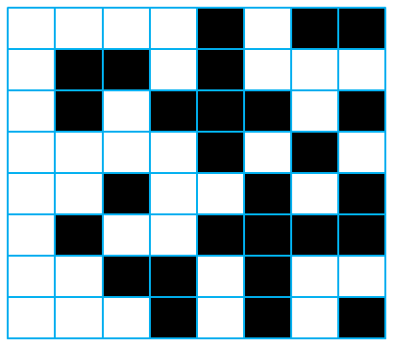
统计黑格子
在一个矩形网格中每一个格子的颜色或者为白色或者为黑色。任意或上、或下、或左、或右相邻同为黑色的格子组成一个家族。家族中所有格子的数量反映家族的大小。要求找出最大家族的家族大小（组成最大家族的格子的数量）。例如下图中最大家族的格子数量为 8。
进一步思考：你设计的方法能否同时给出哪些黑格子是属于这个最大家族的？

Slide 4
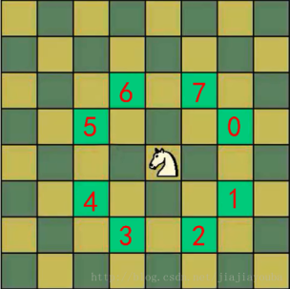
骑士周游问题
将马随机放在n×n棋盘的某个方格中，马按走棋规则进行移动。要求每个方格只进入一次。要求走遍棋盘上全部n×n个方格。例如下图中的马下一步可走的位置分布标注为0—7。
进一步思考：你设计的方法能否实现求出任意两个格子之间最少需要跳几步的问题？如果不行，有没有其他的办法？

Slide 5
63 58 11 46 25 4 9 6
12 47 64 57 10 7 26 3
59 62 51 48 45 24 5 8
50 13 56 61 52 27 2 23
55 60 49 44 1 34 19 28
14 43 38 53 40 31 22 33
37 54 41 16 35 20 29 18
42 15 36 39 30 17 32 21
[1, 0, 0, 0, 0, 0, 0, 0]
[0, 0, 0, 0, 0, 0, 0, 0]
[0, 2, 0, 0, 0, 0, 0, 0]
[0, 0, 0, 0, 0, 0, 0, 0]
[0, 0, 3, 0, 0, 0, 5, 0]
[0, 0, 0, 0, 4, 0, 0, 0]
[0, 0, 0, 0, 0, 6, 0, 0]
[0, 0, 0, 0, 0, 0, 0, 7]
这是从（4,4）开始的一个可行的周游结果
这是从（0,0）到（7,7）的跳马过程，步数最少为6步。

Slide 6
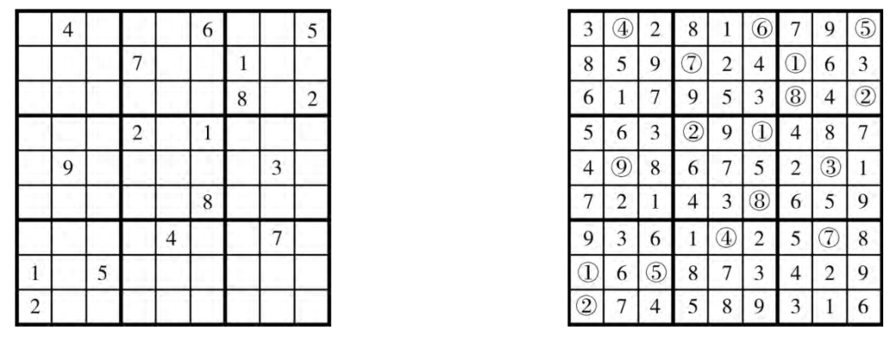
数独求解
数独是18世纪瑞士数学家欧拉发明。所谓标准数独就是用9×9的方阵构成 81 个格子，其中 9 个用粗线分隔的区域称为宫。在其中的一些格子里已经填上了1到9之间的数字，还留下若干空格要求数独参与者将这些格子填满结果，满足每一行、每一列、每个宫的 9 个数字都是由 1 到 9 组成，没有重复数字。例如下图左边是一个数独游戏的初盘，右边是其一个可行解的终盘。

Slide 7
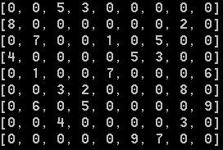
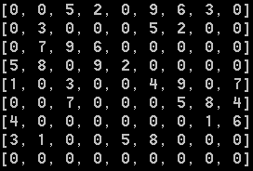
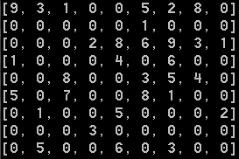
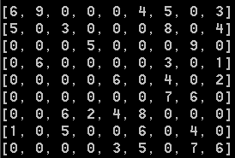

Slide 8
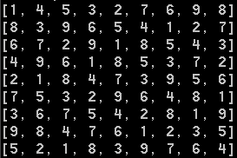
进一步思考：你能否设计一个随机产生初盘的方法？

Slide 9
可以选做其中至少二题！

